Slide 1
七年级上册 第一单元
史前时期：中国境内早期人类与
文明的起源
01
考点解读
02
考点梳理
03
真题剖析
04
实战提分

Slide 2
考点解读
01

Slide 3

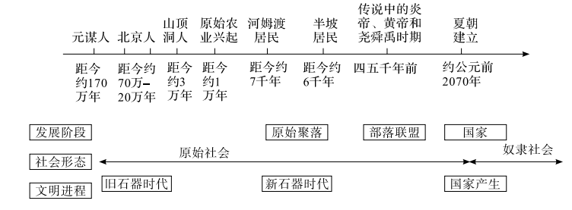

Slide 4
考点梳理
02

Slide 5
第1课 中国境内早期人类代表——北京人
考点一 北京人
1. 遗址地点: ____________________
2.特征:
3. 北京人发现的意义 :
北京西南周口店龙骨山
体貌向现代人进化,能够_________ ;会制作简单石器,使_________,猎取动物,采集野果,结成群体,共同劳动,学会了使用天然火。__________________________________
直立行走
打制石器
(学会用火是人类进化史上的里程碑)。
(1)北京人是世界上最重要的原始人类之一 , 它的发现对于研究古人类进
化的历史具有重要的意义。
(2) 周口店北京人遗址是迄今所知世界上内涵最丰富、材料最齐全的__
________遗址之一。
(3)通过北京人的研究,可以发现_________向现代人类演进和发展变化的
规律,为_________的研究提供了可靠的证据。
直立人
早期猿人
人类起源

Slide 6
第1课 中国境内早期人类代表——北京人
考点二 山顶洞人
1.遗址地点: __________________
2.生产生活:
考点三 化石对于研究早期人类起到的作用
1、
周口店龙骨山顶部。
磨光和钻孔
人工取火
掌握___________技术,懂得_________,会缝制衣服,有爱美意识。
_____是研究远古人类历史的重要证据。
化石

Slide 7
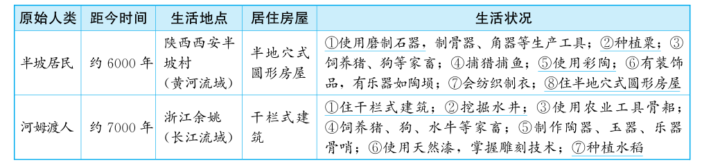
第 2 课 原始农耕生活
考点一 半坡居民、河姆渡人的生产生活概况
(注:使用磨制石器的时代称为新石器时代)
考点二 原始农业兴起和发展的标志
农作物种植 、家畜饲养的出现 , 聚落 、磨制石器的发展。

Slide 8
第 3 课 远古的传说
考点一 炎黄联盟
1.阪泉之战:
2.华夏族:
二、传说中炎帝和黄帝的发明
1.炎帝的发明(生产方面):
2.黄帝的发明(生活方面):
形成_________。
炎黄联盟
华夏族
人文初祖
黄帝的部落联盟逐渐形成_______,炎帝和黄帝被尊崇为_______
,海内外华人以“炎黄子孙”自称。
①教民垦耕种,制作生产工具,种植五谷蔬菜;
②制作陶器,发明纺织,教民煮盐通商; ③制作
乐器琴瑟,具有最早的天文和历法知识。
①建造宫室,②制作衣裳,挖掘水井; ③制造
船只,会炼铜;④发明弓箭和指南车。

Slide 9
真题剖析
03

Slide 10
第 3 课 远古的传说
(2019·桂林)炎帝是中国神话传说中远古时代的神奇人物,相传他教会人们种植五谷 、改进农具。我们也称他为 ( )A.伏羲氏 B. 神农氏 C. 有巢氏 D. 轩辕氏
B
【解析】根据所学知识可知,炎帝教人们开垦耕种,种植五谷和蔬菜; 还制作陶器,制作乐器琴瑟,发明纺织,会煮盐;教人们通商交换。他还是农业和医药的发明者,尝遍百草,教人医疗与农耕,我们也称他为神农氏。故正确答案为B。

Slide 11
实战提分
04

Slide 12
第 1 课 远古的传说
“北京人是世界上最重要的原始人类之一”。研究“北京人”的直接证据是( )
A.神话传说 B.化石遗迹 C.口述史料 D.史书记载
C

Slide 13
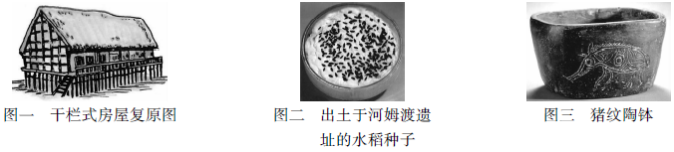
第 2 课 原始农耕生活
下列考古遗址、遗迹见证了我国长江流域以河姆渡人为代表的原始农业发展状况。根据以下考古发现，可得出原始农耕文明具有的特征是( )
C
①开始过定居生活 ②出现农作物的种植
③使用磨制石器 ④家畜饲养业的出现
A.①②③ B.②③④ C.①③④ D.①②④

Slide 14
七年级上册 第二单元
夏商周时期：早期国家与社会变革
01
考点解读
02
考点梳理
03
真题剖析
04
实战提分

Slide 15
考点解读
01

Slide 16
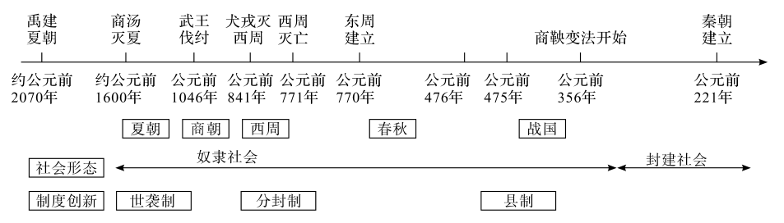
单元时间轴

Slide 17
考点梳理
02

Slide 18
第4课 中国境内早期人类代表——夏商周的更替
考点一 夏商周更体表
朝代 | 建立者 | 起止时间 | 都城 | 亡国之君 | 重大事件 | 作用/地位
夏朝 | ____ | ________ |  |  |  | ________________
商朝 | ____ | ________ |  |  | —————
西周 | _____ | ________ |  |  | —————
标志中国早期国家产
生;中国历史上的第
一个王朝;奴隶社会
兴起时期
前2070年
—前1600
年
禹死启继,
—————
禹
阳城
等
夏桀
世袭制代替
禅让制
前1600年
—前1046
年
亳—殷
等
盘庚迁殷;
牧野之战
奴隶社会发展时期
商汤
商纣王
前1046年
—前771年
实行分封制;
“国人暴动”
周武王
镐京
等
奴隶社会繁荣时期
周幽王

Slide 19
考点一 西周分封制
1.目的:
2.分封依据:
3.内容:
4.结果:
5.特点:____________________
6.积极作用:
第4课 中国境内早期人类代表——夏商周的更替
稳定周初的_________,巩固疆土,巩固统治。
政治形势
根据____________和___________;分封_________________。
血缘关系远近
功劳大小
对象、宗亲和功臣
周王根据_____________和___________,将宗亲和功臣等分封到各地
.授予他们管理_________________,建立诸侯国;诸侯有较大的独立
性,但需要_________________________________________________
_______________
血缘关系远近
功劳大小
土地和人民的权力
向周王进献贡物,服从周王调兵;受封者可以在自己的封
地内进行再分封。
【受封者权利:①管理土地和人民,建立诸侯国;②受封者可以在自己的封地
内进行再分封。受封者义务: ①向周王进纳贡物,并服从周王调兵;②朝觐
述职;③镇守疆土】
确立了周朝的社会等级制度“分封制,形成了天子、诸侯 卿大
夫、士等各级宗族贵族组成的金字塔式等级制。
层层分封,等级森严。
保证了周王朝对地方的控制,稳定了政局,扩大了统治范围,巩
固了统治消极作用: 诸侯国实际上处于半独立状态,为以后
的__________埋下隐患。
诸侯争霸

Slide 20
第5课 青铜器与甲骨文
考点一 青铜器的高超工艺
1.特点:
2.代表作品:
考点二 发现甲骨文的意义
1.
2.
数量多
种类丰富
用途广
商周时期,青铜器______,_________,________; 制作工艺高超 ,生产规模大,组织严密,分工细致; 采用____________。
“泥范铸造法”
_________________________________________,四羊方尊, 毛公鼎。
司母戊鼎 (迄今世界上出土的最重的青铜器)
甲骨文是__________的古代文字中_______________________的文字
,对中国__________________有深远的影响。
中国已发现
年代最早、体系较为完整
文字的形成与发展
我国有文字可考的历史从____开始。
商朝

Slide 21
第6课 动荡的春秋时期
考点一 诸侯争霸
(一)争霸目的:
(二)口号/旗号/幌子:_______________
(三)著名霸主:
(四)诸侯争霸的影响。
1.消极影响:
2.积极影响:
为了自身利益,取得对他国的支配权。
“尊王攘夷”。
齐桓公(首霸)
___________、晋文公、楚庄王、秦穆公等先后称霸。
给人民带来灾难 ;
诸侯国疆域扩展
国家从分裂走向局部统一
强大的_____________,有利于______________________, 促进了民族融合。

Slide 22
第7课 战国时期的社会变化
类别 | 内容 | 影响/作用
政治
经济
 | ______________________ _____________________
 | _____________
确立县制
废分封,建立县制,___________
__________________________
__________,由国君直接派
官吏治理
加强中央对
地方的控制,有利于高效执政
废除贵族世袭特权
有利于_________________
新兴地主掌权
改革户籍制度
____________,加强对人
民的管理
加强对人民的管理,维护社会
治安与稳定
严明法度,禁止私斗
允许土地自
封建土地私有制
废除井田制,___________
_____
建立了________________,土地
私有合法化
由买卖
鼓励耕织,生产粮食、布帛
提高人民生产的积极性,有利于
封建经济展,有利于富国
多的人可免除徭役
统一度量衡
便利了经济发展

Slide 23
第7课 战国时期的社会变化
(四)商鞅变法的影响:
考点二 造福千秋的都江堰
1.建造时间:
2.主持建造者:_______
3.地点:
4.影响:
类别 | 内容 | 影响/作用
军事 | _______________________________________
有利于______________通过军功
途径参政,壮大了军队力量,有利
于强兵
新兴地主和士兵
奖励军功,对有军功者授予
爵位并赏赐土地
使秦国的国力大为增强,提高了军队战斗力,成
为最强盛的诸侯国,________________________
____
为以后秦国统一全国奠定了
基础。
公元前 256年。
李冰。
成都附近岷江。
防洪 、灌溉 、水运
①都江堰发挥了__________________等多方面的作用 ;

Slide 24
第7课 战国时期的社会变化
考点三 春秋战国时期的社会变化
1.经济上:_______________________
2.政治上:
______________
3.思想上:
考点四 春秋战国时期的时代特征
②成都平原被称为___________;
“天府之国”
③2200多年来,都江堰一直在发挥作用, 这在世界水利史上绝无仅有,
充分反映出我国人民的智慧和创造力。
铁农具和牛耕的使用和推广
,使社会生产力提高,经济大发展。
_________,使国家从分裂逐步走向统一; 通过商鞅等变法
诸侯争霸
确立了封建制度。
百家争鸣
__________成为中国古代第一次思想文化发展的高峰。
________时期是一个大动荡 、兼并混战 、制度变革和思想学术繁荣的
时代。
春秋战国

Slide 25
第8课 百家争鸣
考点一 老子
1.历史地位:__________________________
2.思想主张:
3.相关著作:_____________________
考点二 孔子
1.历史地位:
2. 主要贡献
(1)思想成就:
(2)教育成就:___________________________
(3)史学成就:
3.相关著作:
春秋时期 , 道家学派创始人。
对立
①万物有自然法则,________;②世间事物都有对立面,____
_______________;③政治上主张“____________”。
顺应自然
双方可以相互转化
无为而治
《道德经》(道家经典) 。
儒家学派创始人
_________,大思想家、大教育家,__________________。
春秋时期
“仁”
①核心思想是____;②政治上主张以德治国,反对苛政。
创办私学,主张“有教无类”。
编年体史书《春秋》
编订鲁国__________________。
《论语》
孔子弟子将孔子的思想整理成__________一书。

Slide 26
第8课 百家争鸣
考点三 诸子百家学派思想
学派 | 代表 | 时期 | 主要思想
墨家 | _____
儒家 | _____
 | _____
道家 | _____
法家 | _____
墨子
战国
兼爱
非攻
主张“______”“______”
孟子
战国
仁政
民贵君轻
主张“______”“___________”
荀子
战国
礼治
主张“______”
战国
顺应自然和民心
庄子
主张治国要_____________
中央集权
韩非子
反对空谈仁义,强调法治,建立_________专制统治
战国
考点四 百家争鸣的影响
古代第一次思想文化发展的高峰
促进了思想和学术繁荣,成为中国_____________________________,为中
国古代文化的发展奠定基础。

Slide 27
真题剖析
03

Slide 28
第6课 动荡的春秋时期
(2021·广州)根据规定,诸侯国国君每五年就要朝见周天子一次据《春秋》记载,二百四十二年间,鲁国国君朝见周天子只有三次,朝见晋国国君多达二十次这反映了春秋时期 ( )
A. 中央集权加强 B. 周王室衰微
C. 社会和平稳定 D. 儒学居主导地位
B
【解析】结合所学知识,由材料鲁国国君 向周天子朝贡三次却朝见晋国国君二十多次可知,春秋时期,诸侯势力强大,周天子的权势 日渐衰落,B正确;A、C、D不符合题意。

Slide 29
实战提分
05

Slide 30
第8课 百家争鸣
(2020·柳州) 战国时期, 出现了“百家争鸣”的局面。各学派提出了自己的治国方略,对后世影响很大其中提出治国要顺应自然和民心主张的是 ( )
A.儒家 B. 法家 C. 道家 D. 墨家
C

